Slide 1
Иерархические справочники: внешняя обработка

Slide 2
Дополнительные материалы
Запросы 1С
https://moscowsoft.com/statii/programmirovanie_na_1s_predpriyatie/zaprosy_1s/?ysclid=mmqduqlv3r123379193
Условное оформление в управляемых формах
https://infostart.ru/1c/articles/181336/?ysclid=mmqezv0lpj607908977
Создание внешней обработки 1С
https://scloud.ru/techinfo_1c_online/sozdanie-vneshney-obrabotki-1s/sozdanie-vneshney-obrabotki-1s/

Slide 3
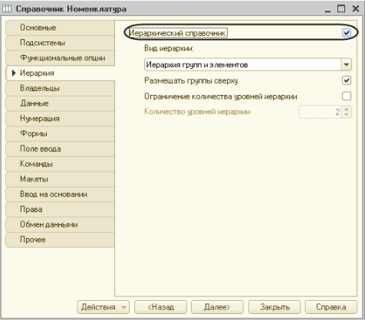
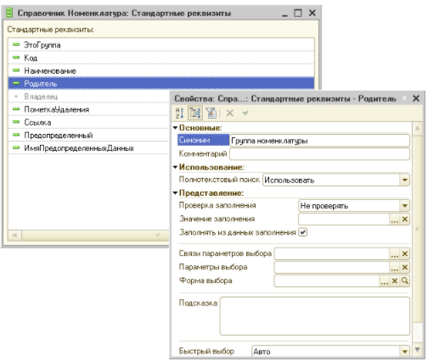
Справочник – это объект внутри конфигурации, который позволяет работать со списками данных (например: перечнем товаров, клиентской базой, сотрудниками, поставщиками и так далее). Признаки и уклад у справочников описаны в объектах внутри конфигурации, на их основе получаются таблицы, в которых содержится вся информация. Составляют справочника элементы, которые можно добавлять собственноручно.
Главная отличительная черта иерархического справочника – это наличие структуры иерархии (иерархия – это расположение неких элементов согласно сортировке от главного к второстепенному, по убыванию).

Slide 4
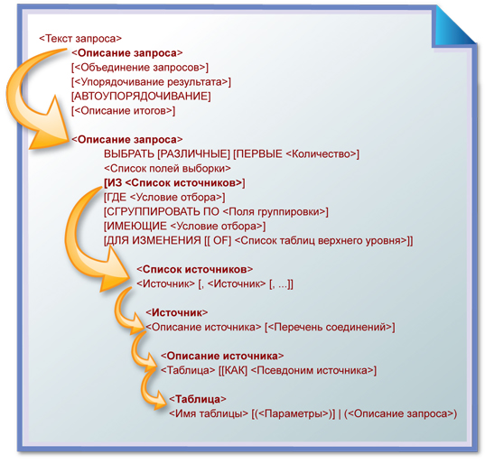

Механизм запросов — это один из способов доступа к данным, которые поддерживает платформа. Используя этот механизм, разработчик может читать и обрабатывать данные, хранящиеся в информационной базе; изменение данных с помощью запросов невозможно. Это объясняется тем, что запросы специально предназначены для быстрого получения и обработки некоторой выборки из больших массивов данных, которые могут храниться в базе данных.
1С‑запросы — это механизм в платформе «1С:Предприятие» для выборки и обработки данных из информационной базы. Запрос — это обращение к системе с просьбой: выбрать определённые данные из базы; выполнить их обработку (сгруппировать, отсортировать, вычислить).
Важно: запросы в 1С предназначены только для чтения данных — изменять информацию с их помощью нельзя. Язык запросов 1С базируется на стандартном SQL.
СуммаРезультата = Выборка.Сумма;
Возврат СуммаРезультата;
Примечание: запрос выполняется &НаСервере

Slide 5
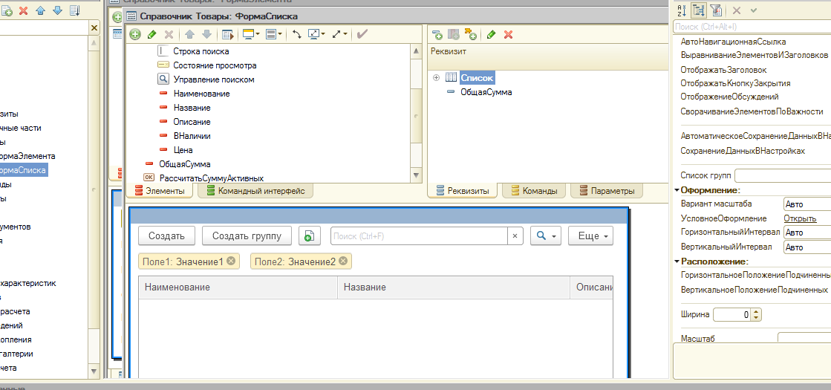
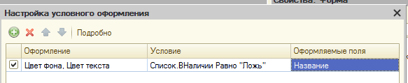
Условное оформление в 1С — это механизм, позволяющий применять различное оформление к выводимой на экран информации в зависимости от условий. Можно изменить цвет фона, текста, шрифт и т. п. Условное оформление доступно в управляемых формах (как в формах отдельных объектов, так и в формах списка), а также в отчётах, разработанных с использованием СКД.

Slide 6
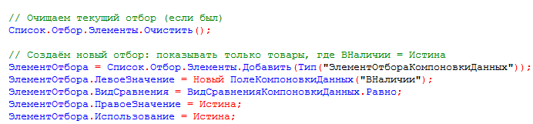

Элемент отбора — это объект в системе «1С:Предприятие», описывающий одно условие фильтрации (отбора) данных в динамическом списке, отчёте или другой форме, использующей механизм компоновки данных (СКД).
Он задаёт:
какое поле фильтруется (ЛевоеЗначение);
как сравнивается (ВидСравнения);
с чем сравнивается (ПравоеЗначение);
активно ли условие (Использование).
Элементы отбора собираются в коллекцию (список), и вместе они формируют итоговый фильтр для выборки данных.

Slide 7
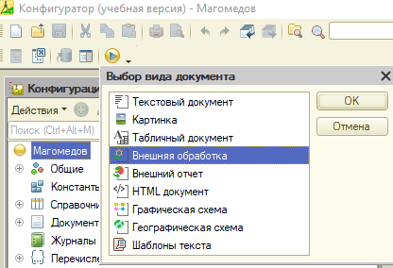
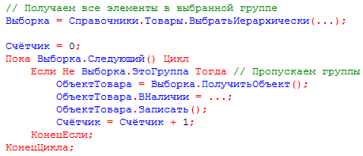
Обработка 1С выступает прикладным объектом конфигурации, ее «строительным блоком», служащим для выполнения разных операций над данными в базе 1С. Примерами можно считать изменение данных, их загрузку в базу или удаление из нее.
Внешняя обработка — это файл с расширением *.epf, который не входит в состав основной конфигурации и не привязан к конкретной конфигурации 1С. Её можно подключить к разным решениям без изменения их структуры.
она: не входит в конфигурацию; хранится как отдельный файл на диске; подключается к базе по мере необходимости.
Основные цели использования: расширение функционала без изменения конфигурации
Позволяет добавить новые возможности в типовую конфигурацию (например, «Бухгалтерию 8», «Управление торговлей»), не внося изменений в саму конфигурацию. Это особенно важно, если: вы находитесь на поддержке поставщика конфигурации; не хотите усложнять обновления. Быстрое решение локальных задач.
Реквизит ГруппаТоваров
Реквизит НовыйПризнакНаличия
Получение объекта товара и изменение данных
Метод ВыбратьИерархически() возвращает объекты в порядке иерархии: сначала сама группа, затем её подгруппы и элементы внутри них.

